Slide 1
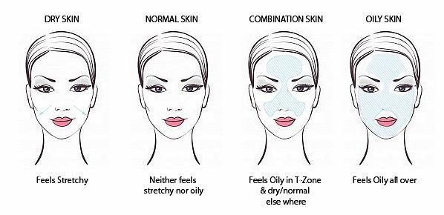
Βασικοί τύποι δέρματος

Slide 2
Για την σωστή αντιμετώπιση των αισθητικών προβλημάτων στις περιποιήσεις του προσώπου, είναι απαραίτητη η σωστή διάγνωση των διαφόρων τύπων δέρματος του προσώπου.

Slide 3
Ανάλογα με την εμφάνιση του δέρματος, διακρίνουμε 5 βασικούς τύπους δέρματος που είναι οι εξής:
Βασικοί τύποι δέρματος
Κανονικό
Ξηρό
Λιπαρό
Μικτό
Γηρασμένο

Slide 4
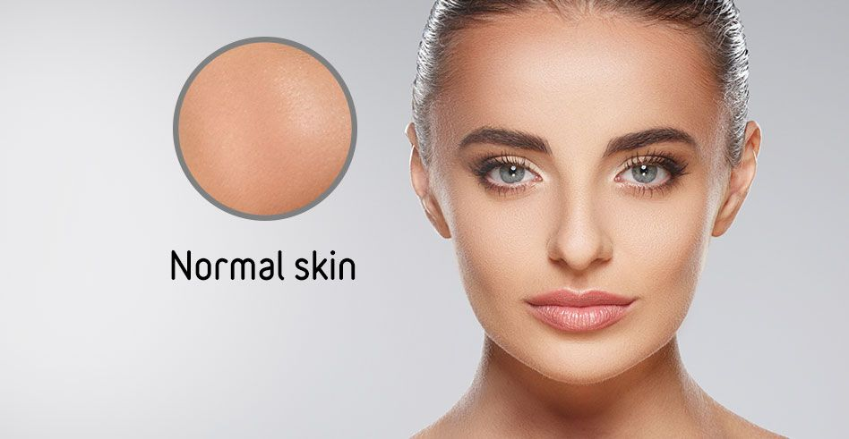
Κανονικό

Slide 5
Κανονικό δέρμα , είναι το δέρμα που όλες του οι λειτουργίες γίνονται φυσιολογικά.
Τα ιδιαίτερα χαρακτηριστικά του κανονικού δέρματος είναι:
Ισορροπία στην έκκριση σμήγματος
Ισορροπία στην ενυδάτωσή του
Φωτεινό - Καθαρό
Σφριγηλό - Λείο
Φυσιολογικό πάχος της επιδερμίδας
Χωρίς διεσταλμένους πόρους

Slide 6
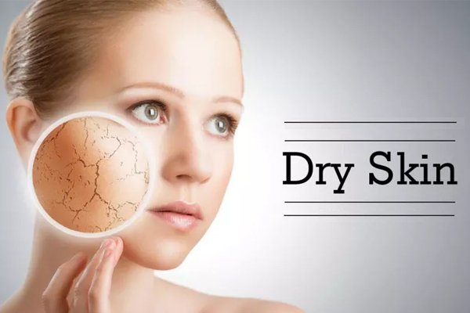
Ξηρό

Slide 7
Ξηρό δέρμα, είναι το δέρμα που οι λειτουργίες του υπολειτουργούν.
Τα ιδιαίτερα χαρακτηριστικά του ξηρού δέρματος είναι :
Έλλειψη σμήγματος
Έλλειψη υγρασίας ( Αφυδατωμένο)
Ξεφλουδισμένη όψη
Λεπτή επιδερμίδα
Είναι το πρώτο που θα εμφανίσει ρυτίδες

Slide 8
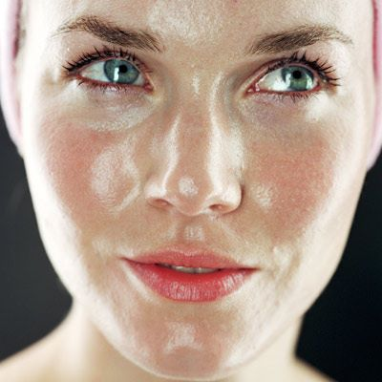
Λιπαρό
OILY SKIN

Slide 9
Λιπαρό δέρμα, είναι το δέρμα στο οποίο παρατηρούμε αύξηση στις φυσιολογικές λειτουργίες του.
Τα ιδιαίτερα χαρακτηριστικά του λιπαρού δέρματος είναι:
Αυξημένη έκκριση σμήγματος
Έντονη λιπαρότητα ( γυαλίζει)
Μεγάλοι διεσταλμένοι πόροι
Αίσθηση βρώμικου δέρματος
Παχιά επιδερμίδα
Αργεί να εμφανίσει ρυτίδες
Ευνοεί την ανάπτυξη μικροβίων και εμφανίζει ακμή

Slide 10
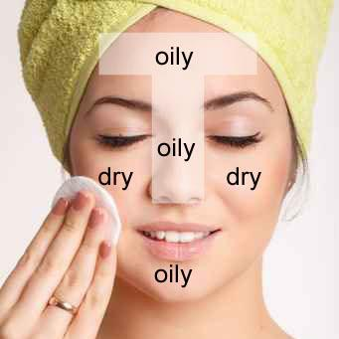
Μικτό

Slide 11
Μικτό δέρμα, είναι το δέρμα που εμφανίζει χαρακτηριστικά δύο τύπων δέρματος.
Συνηθέστερα μπορούμε να διακρίνουμε τους συνδυασμούς:
Κανονικό στη ζώνη Τ – Ξηρό στο υπόλοιπο πρόσωπο
Λιπαρό στη ζώνη Τ – Κανονικό στο υπόλοιπο πρόσωπο
Λιπαρό στη ζώνη Τ – Ξηρό στο υπόλοιπο πρόσωπο

Slide 12
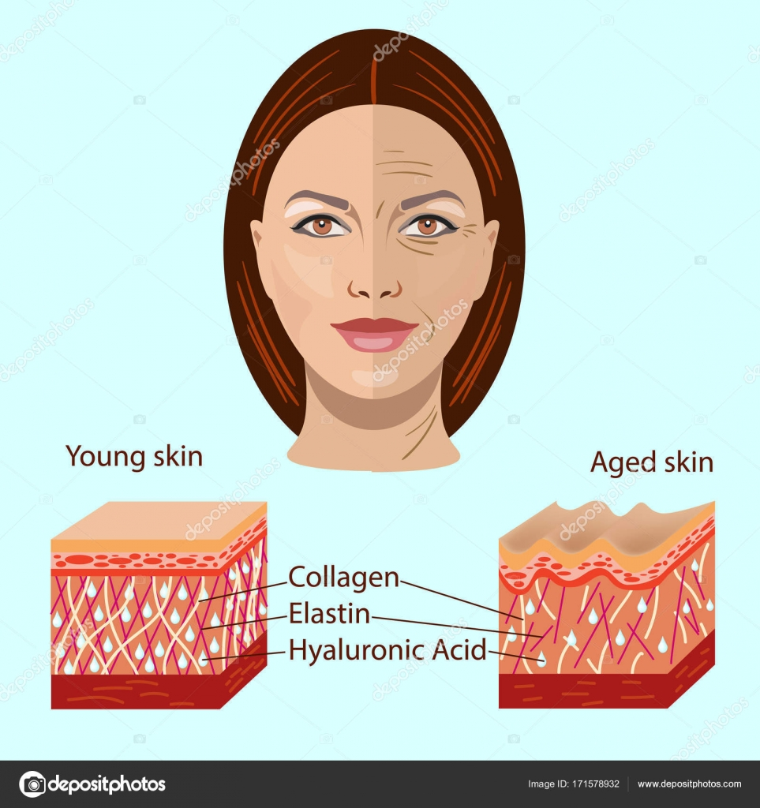
Γηρασμένο

Slide 13
Γηρασμένο ή ώριμο , είναι το δέρμα που παρουσιάζει αλλοιώσεις στην εμφάνισή του, που επέρχονται σταδιακά με το πέρασμα του χρόνου.
Τα ιδιαίτερα χαρακτηριστικά του γηρασμένου δέρματος είναι:
Χαλάρωση
Δυσχρωμίες ( Λεκέδες)
Εμφάνιση ρυτίδων

Slide 14
Παράγοντες που συμβάλλουν στη γήρανση του δέρματος:
Κληρονομικότητα: Το DNA επηρεάζει τη γήρανση του δέρματος
Διατροφή: Η σωστή διατροφή διατηρεί την υγεία του δέρματος
Απότομη απώλεια βάρους: Δημιουργεί χαλάρωση του δέρματος
Έλλειψη ύπνου: Δημιουργεί σημάδια κούρασης ( μαύρους κύκλους, σακούλες στα μάτια)
Ψυχολογικοί παράγοντες: Το άγχος δημιουργεί πρόωρη γήρανση

Slide 15
Κάπνισμα: Επιταχύνει τη γήρανση λόγω μη καλής οξυγόνωσης των κυττάρων
Αλκοόλ: Αφυδατώνει το δέρμα
Μόλυνση του περιβάλλοντος: Η ρύπανση οξειδώνει τα κύτταρα του δέρματος
Επάγγελμα: Προκαλεί αλλοιώσεις στο δέρμα το περιβάλλον στο οποίο εργάζεται
Έκθεση στην ηλιακή ακτινοβολία: Προκαλεί φωτογήρανση

Slide 16
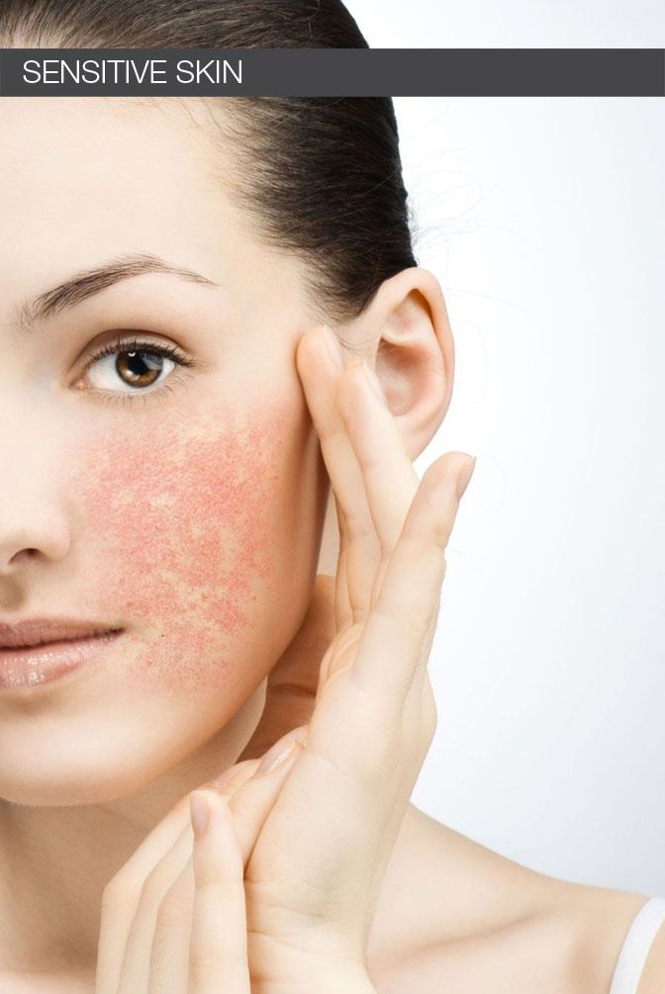
Ευαίσθητο

Slide 17
Το Ευαίσθητο δέρμα , αποτελεί επιμέρους τύπο του ξηρού δέρματος.
Τα ιδιαίτερα χαρακτηριστικά του ευαίσθητου δέρματος είναι:
Ξηρό
Λεπτή επιδερμίδα
Συμπτώματα ερεθισμού( κοκκινίλες, φαγούρα)
Ευαισθησία στο κρύο και την ζέστη
Αίσθηση αλλεργίας σε καλλυντικά προϊόντα

Slide 18
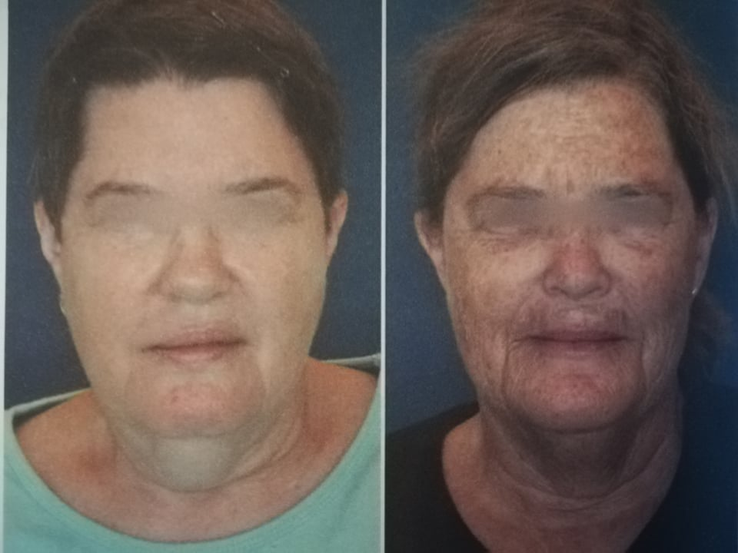
Εφαρμογή
ΜΑΘΗΜΑ: Αισθητική Προσώπου
ΕΝΟΤΗΤΑ: Βασικοί τύποι προσώπου
ΚΑΘΗΓΗΤΡΙΑ:
ΗΜΕΡΟΜΗΝΙΑ:
ΟΝΟΜΑΤΕΠΩΝΥΜΟ:
Στην περίπτωση διδύμων αδερφών, όπου η αριστερά εικονιζόμενη εργαζόταν σε γραφείο, και η δεξιά εικονιζόμενη έκανε αγροτικές δουλειές στην ύπαιθρο, παρατηρήστε και καταγράψτε τις διαφορές στα χαρακτηριστικά του προσώπου τους. Δικαιολογήστε την απάντησή σας.

Slide 19
Εφαρμογή
ΜΑΘΗΜΑ: Αισθητική Προσώπου
ΕΝΟΤΗΤΑ: Βασικοί τύποι προσώπου
ΚΑΘΗΓΗΤΡΙΑ:
ΗΜΕΡΟΜΗΝΙΑ:
ΟΝΟΜΑΤΕΠΩΝΥΜΟ:
Στην περίπτωση διδύμων αδερφών, όπου η αριστερά εικονιζόμενη εργαζόταν σε γραφείο, και η δεξιά εικονιζόμενη έκανε αγροτικές δουλειές στην ύπαιθρο, παρατηρήστε και καταγράψτε τις διαφορές στα χαρακτηριστικά του προσώπου τους. Δικαιολογήστε την απάντησή σας.
Απάντηση:
Η δεξιά εικονιζόμενη, λόγω του ότι ήταν εκτεθειμένη στον ήλιο και στις διάφορες περιβαλλοντικές συνθήκες, έχει λεκέδες, φωτογήρανση και ρυτίδες σε αντίθεση με την αδερφή της που εργαζόταν σε ένα προστατευμένο περιβάλλον στο γραφείο.

Slide 20
Έλεγχος
ΜΑΘΗΜΑ: Αισθητική Προσώπου
ΕΝΟΤΗΤΑ: Βασικοί τύποι προσώπου
ΚΑΘΗΓΗΤΡΙΑ:
ΗΜΕΡΟΜΗΝΙΑ:
ΟΝΟΜΑΤΕΠΩΝΥΜΟ:
1) Να απαντήσετε με σωστό (Σ) ή λάθος (Λ) τις παρακάτω προτάσεις:
Το ξηρό δέρμα έχει παχιά επιδερμίδα
Η παρατεταμένη έκθεση στον ήλιο προκαλεί φωτογήρανση
Το κανονικό δέρμα έχει μεγάλους και διεσταλμένους πόρους
Το λιπαρό πρόσωπο γυαλίζει και φαίνεται βρώμικο
2) Αντιστοιχίστε τους τύπους προσώπου με τα σωστά χαρακτηριστικά:
Γηρασμένο Έλλειψη σμήγματος
Κανονικό Παχιά επιδερμίδα
Ξηρό Σφριγηλό- Λείο
Λιπαρό Χαλάρωση- Δυσχρωμίες

Slide 21
Έλεγχος
ΜΑΘΗΜΑ: Αισθητική Προσώπου
ΕΝΟΤΗΤΑ: Βασικοί τύποι προσώπου
ΚΑΘΗΓΗΤΡΙΑ:
ΗΜΕΡΟΜΗΝΙΑ:
ΟΝΟΜΑΤΕΠΩΝΥΜΟ:
1) Να απαντήσετε με σωστό (Σ) ή λάθος (Λ) τις παρακάτω προτάσεις:
Το ξηρό δέρμα έχει παχιά επιδερμίδα Λ
Η παρατεταμένη έκθεση στον ήλιο προκαλεί φωτογήρανση Σ
Το κανονικό δέρμα έχει μεγάλους και διεσταλμένους πόρους Λ
Το λιπαρό πρόσωπο γυαλίζει και φαίνεται βρώμικο Σ
2) Αντιστοιχίστε τους τύπους προσώπου με τα σωστά χαρακτηριστικά:
Γηρασμένο Έλλειψη σμήγματος
Κανονικό Παχιά επιδερμίδα
Ξηρό Σφριγηλό- Λείο
Λιπαρό Χαλάρωση- Δυσχρωμίες

Slide 22
Ανακεφαλαίωση
Οι βασικοί τύποι του δέρματος είναι :
  Κανονικό
  Ξηρό
  Λιπαρό
  Μικτό
  Γηρασμένο
Ένας επιμέρους τύπος του ξηρού δέρματος είναι το
  Ευαίσθητο

Slide 23
Ανάθεση εργασίας
ΜΑΘΗΜΑ: Αισθητική Προσώπου
ΕΝΟΤΗΤΑ: Βασικοί τύποι προσώπου
ΚΑΘΗΓΗΤΡΙΑ:
ΗΜΕΡΟΜΗΝΙΑ:
ΟΝΟΜΑΤΕΠΩΝΥΜΟ:
Να αναγνωρίσετε τον τύπο του προσώπου του παππού και της γιαγιάς σας, της μητέρας και του πατέρα σας , να απαριθμήσετε τα ιδιαίτερα χαρακτηριστικά τους και να δικαιολογήσετε αυτά σε συνδυασμό με την ηλικία τους, τις διατροφικές συνήθειες, το επάγγελμά τους ή με κάποια άλλη ιδιαιτερότητα στον τρόπο ζωής τους.
Παράδοση εργασίας στο επόμενο μάθημα.

Slide 24
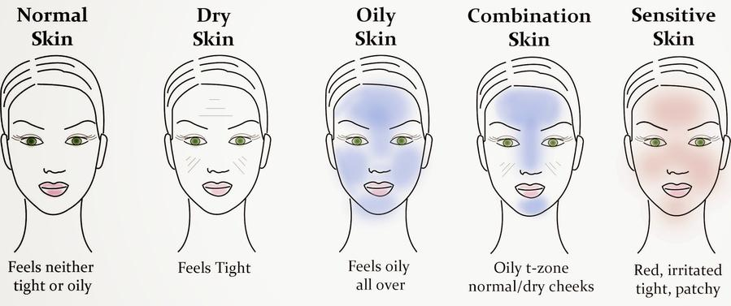
Σας ευχαριστώ πολύ!!!!!!!!!!

